Slide 1
Agressioon Ukraina vastu ja pinged haridusasutuses
Veendumusvabaduse piirid. Haridusasutuse õigused ja kohustused rahvuse- või veendumuspõhise diskrimineerimise ärahoidmisel
Liisa Pakosta, võrdsete võimaluste volinik 06.04.2022

Slide 2
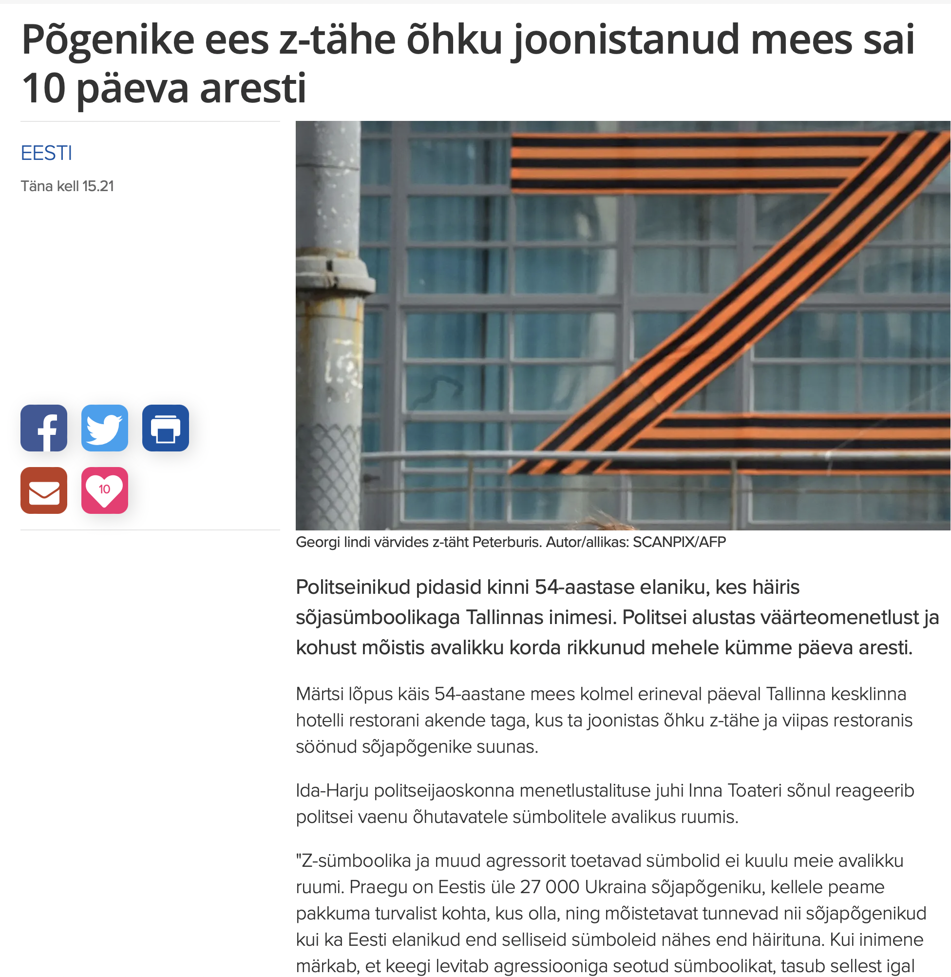
1) Rahvuse tõttu ei tohi halvemini kohelda 2) Põgenikke võib paremini kohelda 3) Turvalisus ja julgeolek tuleb tagada 4) Laps tuleb ära kuulata, aga vajadusel suunata käitumist muutma
www.err.ee, 16.03.22

Slide 3
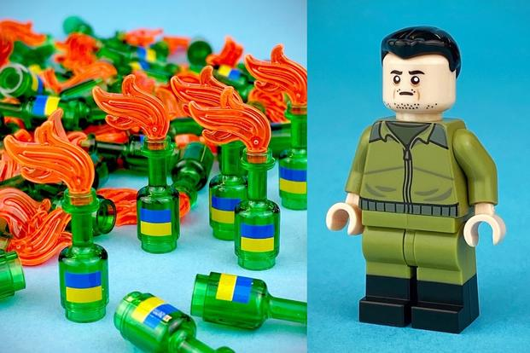
Citizen Brick
KUI INIMENE
TAHAB JA SUUDAB
TÖÖTADA VÕI ÕPPIDA,
AGA TEDA TAKISTAVAD TEMAST ENDAST MITTE
OLENEVAD ASJAOLUD,
SIIS NEED TAKISTUSED TULEB KÕRVALDADA.
Aga kaitsta tuleb ka teisi ja teiste inimeste õigusi.
“Seadus ei piira selliste seadusega kooskõlas olevate meetmete rakendamist, mis on vajalikud avaliku korra ja julgeoleku tagamiseks, kuritegude ennetamiseks, tervise, teiste inimeste õiguste või vabaduste kaitseks. Selliselt rakendatavad meetmed peavad olema proportsionaalsed taotletava eesmärgiga.”
*** Veendumused ja usutunnistus alluvad rohkem inimese tahtele.

Slide 4
Laste õiguste konventsioon. Artikkel 13 1. Lapsel on sõnavabadus; see sisaldab vabadust riigipiiridest sõltumata suuliselt, kirjalikult või trükis, kunsti vormis või mõnel muul, lapse enda valitud viisil, taotleda, vastu võtta ja edasi anda informatsiooni ning igasuguseid ideid. 2. Selle õiguse kasutamisel võivad kehtida teatud piirangud, kuid ainult niisugused, mis on seadusega ette nähtud ja vajalikud: a) teiste isikute õiguste või hea maine austamiseks või b) riikliku julgeoleku või avaliku korra (ordre public) või rahva tervise või kõlbluse kaitseks.

Slide 5
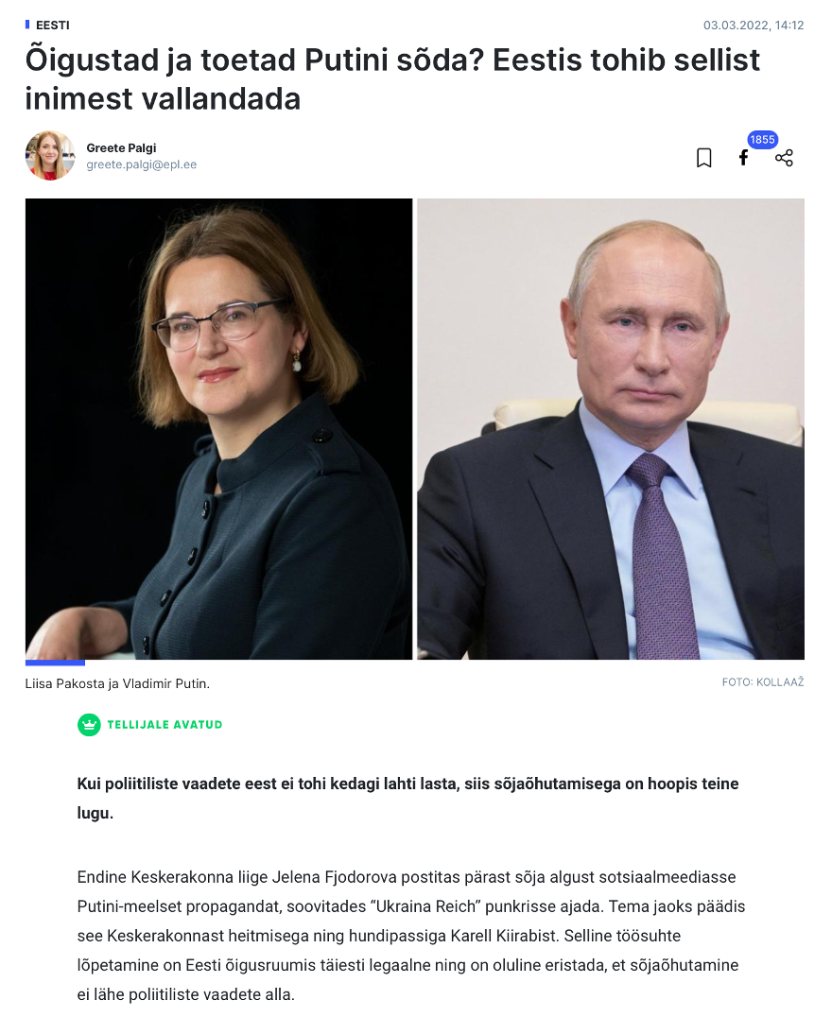
Kuidas ennetada?

Slide 6
Nt. kokku lepitud organisatsiooni väärtused. Nendega ei tohi töötaja / õpilane vastuollu minna.
Normaalne ongi neutraalne.

Slide 7
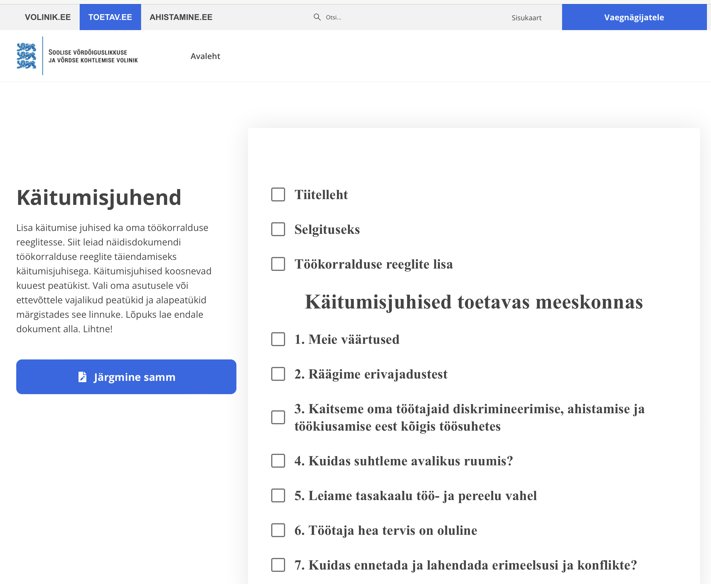
Töökorralduse
reeglite
täiendamine
www.toetav.ee

Slide 8
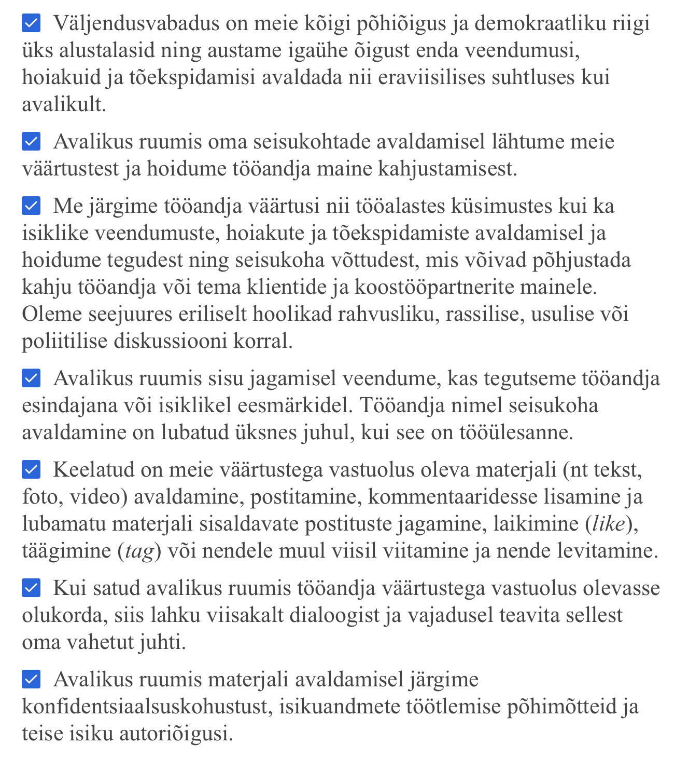
*** Õpetaja käitumist tööl
ja avalikus ruumis
saab kool reguleerida nt.
töökorralduse reeglitega
(TLS § 5 lg 1 p 11).
***Õpilase käitumist koolis/lasteaias
saab haridusasutus
reguleerida nt. kodukorraga
(PGS § 68, KELS § 9²).

Slide 9
Ennetan nt. töökorralduse (kooli töötajad) või kodukorra (õpilased, lapsed) reeglite täiendamisega.
Lahendan olukorrad proportsionaalselt (õiguspärane eesmärk + eesmärgiga seotud tegevus + vähim võimalik riive + inimväärikus). Kasutada saab näiteks muu mõjutustegevuse, nt elektroonilise sigareti eksponeerimise analoogiat.
Edendan kasvõi ainult väga teravates küsimustes mõtestamisega, nõrgemate toetamisega (ajutised positiivsed meetmed) (vt ka p 1).

Slide 10
Suur tänu!
liisa.pakosta@volinik.ee
info@volinik.ee
toetav.ee
volinik.ee
Liisa Pakosta, 5026191

